Slide 1
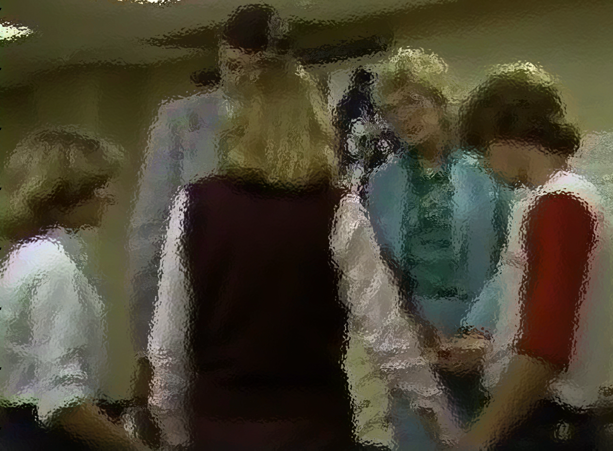
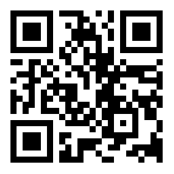
Virginia Satir
The Blended Family
with a Troubled Boy
SEANS
ANALİZİ
XX.XX.2020 - 10:10
YER
Enise Akgül
Klinik Psikolog
Aile ve Çift Terapisi Uzmanı
enise.akgul@kimpsikoloji.com
@eniseakgul
---
@psikoterapivideolari
psikoterapivideolari@gmail.com
SİZİN
LOGONUZ
akademi.kimpsikoloji.com
Notes:
Afiş hazırlarken
Sağ üstte davet eden kurumun logosu olacak
Solda seans analizi altına ise tarih + saat ve yer bilgisi yazılacak

Slide 2
Virginia Satir
The Blended Family
with a Troubled Boy
SEANS
ANALİZİ
XX.XX.2020 - 10:10
YER
Enise Akgül
Klinik Psikolog
Aile ve Çift Terapisi Uzmanı
enise.akgul@kimpsikoloji.com
@eniseakgul
---
@psikoterapivideolari
psikoterapivideolari@gmail.com
SİZİN
LOGONUZ
akademi.kimpsikoloji.com
Notes:
Sağ üstte davet eden kurumun logosu olacak
Solda seans analizi altına ise tarih + saat ve yer bilgisi yazılacak

Slide 3
TEŞEKKÜRLER
+90 216 428 75 46
+90 532 441 14 64
enise.akgul@kimpsikoloji.com
@eniseakgul

Slide 4
SİZİN
LOGONUZ
@kimpsikoloji
@psikoterapivideolari
psikoterapivideolari@gmail.com

Slide 5
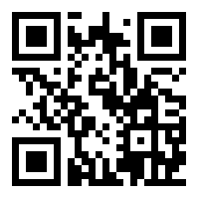
PSİKOLOJİ EĞİTİMLERİMİZDEN
İNDİRİMLİ YARARLANMAK
İÇİN KAYDOLUN
https://forms.gle/ovYFSrKzws9c8eRo6
SİZİN
LOGONUZ

